Slide 1
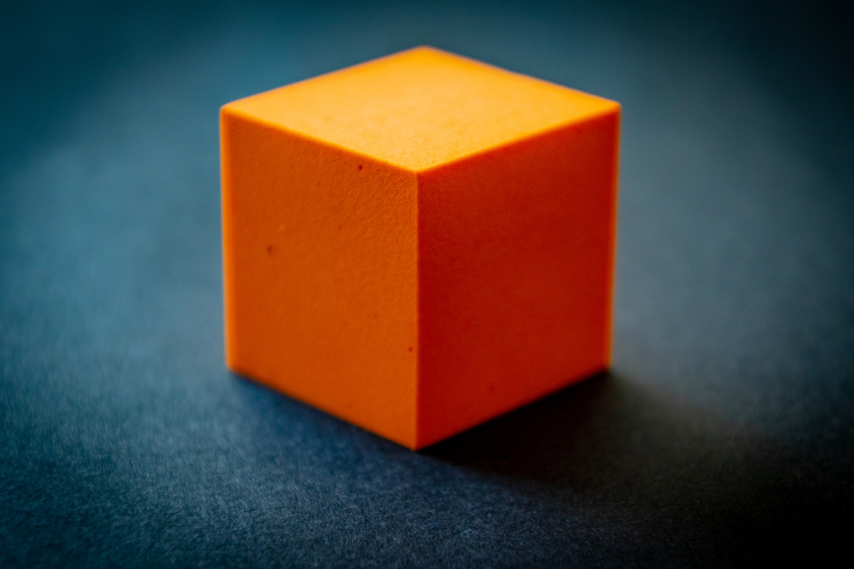
五年级下册数学（人教版）
3.2 正方体
CUBOID
授课人：XXX老师

Slide 2
学习目标
1. 通过观察、操作等活动，认识正方体，掌握正方体的特征。（重点）
2. 探究并理解长方体与正方体的联系和区别。 (难点)

Slide 3
复习导入
(1)下面图形中是正方形的打“√”，是正方体的画“○”。
√
○
(2)长方体相交于一点的三条棱的长度分别是3cm、4cm、5cm，这个长方体的棱长和是( )cm。
48

Slide 4
探索新知
知识点1
正方体的特征
1
拿一个正方体的物品来观察，并将小组同学 的发现填在下表中。
(1)正方体的6个面____________________ 。
(2)正方体的12条棱_________ 。
都是完全相同的正方形
长度相等
面
面
棱
面
棱
棱

Slide 5
知识提炼
正方体的特征：正方体是由 6 个完全相同的正方形围成的立体图形。正方体有 6 个面、12条棱和 8 个顶点，6 个面完全相同，12 条棱的长度都相等。

Slide 6
小试牛刀
用棱长1 cm的小正方体搭一搭。
（1）搭一个稍大一些的正方体，至少需要多少个小正方体？动手试一试。
（选自教材P20 做一做）
至少需要8个小正方体

Slide 7
小试牛刀
用棱长1 cm的小正方体搭一搭。
（2）用12个小正方体搭一个长方体，可以有几种不同的搭法？记录搭出的长方体的长、宽、高。
 | 长 | 宽 | 高
① | 3 cm | 2 cm | 2 cm
② | 4 cm | 3 cm | 1 cm
③ | 6 cm | 2 cm | 1 cm
④ | 12 cm | 1 cm | 1 cm
可以有 4种不同的搭法。

Slide 8
探索新知
知识点2
长方体的长、宽、高
长方体和正方体有哪些相同点，有哪些不同点?

Slide 9
探索新知
 | 相同点
 | 面 | 棱 | 顶点
长方体
正方体
6个
12条
8个
6个
12条
8个

Slide 10
探索新知
 | 不同点
 | 面的形状 | 面积 | 棱长
长方体
正方体
一般 6 个面都是长方
形（也可能有两个相对的面是正方形）
相对的面的面积相等
相对的棱长度相等
6 个面都是完全相同的正方形
6 个面的面积都相等
12 条棱的长度都相等

Slide 11
探索新知
正方体可以看成是长、宽、高都相等的长方体。我们可以用下图来表示长方体和正方体的关系。
长方体
所以我们说正方体是特殊的长方体。
正方体

Slide 12
知识提炼
正方体是特殊的长方体，它是长、宽、高都相等的长方体。

Slide 13
小试牛刀
用棱长1cm的小正方体搭一搭。
（3）搭一个四个面都是正方形的长方体，你发现了什么？
有四个面是正方形的长方体一定是正方体。

Slide 14
易错提醒
例 一个正方体的棱长是 6cm，这个正方体的棱长总和是多少厘米？
6×6＝36（cm）
答：这个正方体的棱长总和是 36cm。
6×12＝72（cm）
答：这个正方体的棱长总和是 72 厘米。
解答错误
此题错在没有掌握正方体的特征。正方体有 12 条棱，12 条棱的长度都相等，所以应该用棱长乘 12，而不是乘 6。

Slide 15
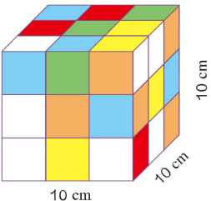
巩固练习
1.这个魔方是什么形状的？它的棱长是多少？有
几个面的形状完全相同？（选自教材P21 T4）
答：这个魔方是正方体，它的棱长是10 cm，有6个面的形状完全相同。

Slide 16
巩固练习
2.从生活中找一个长方体或正方体的物品，量一量它的长、宽、高各是多少
（选自教材P21 T5）
请同学们自己动手做一做。

Slide 17
巩固练习
3.正方体的6个面分别写着A、C、D、E、F、I。与A、E、I 相对的面分
别是哪个面？（选自教材P22 T9）
A 对 C，E 对 F，I 对 D。

Slide 18
巩固练习
4.用一根长 84 cm 的花边装饰一个正方体盒子的棱边，刚好用完没有剩
余，这个正方体的棱长是多少？
84÷12＝7（cm)
答：这个正方体的棱长是 7 厘米。

Slide 19
巩固练习
5.用三个完全一样的正方体拼成一个长方体 （如下图），这个长方体的
棱长总和是 200 cm，原来一个正方体的棱长总和是多少？
200÷（8＋4＋8）＝10（cm)
答：原来一个正方体的棱长总和是 10 厘米。

Slide 20
课堂小结
这节课你们都学会了哪些知识？
正方体的特征：正方体是由 6 个完全相同的正方形围成的立体图形。正方体有 6 个面、12条棱和 8 个顶点，6 个面完全相同，12 条棱的长度都相等。
正方体是特殊的长方体，它是长、宽、高都相等的长方体。

Slide 21
课后作业
作业1：完成教材相关练习题
作业2：完成对应的练习题

